Slide 1

Prevenção do Diabetes Mellitus e
o acesso ao tratamento no SUS
Lucas Wollmann
Diretor de Programas

Slide 2
Cenário Epidemiológico
Os dados da Pesquisa Nacional de Saúde (PNS) realizada em 2013, estimam que:
6,2% de indivíduos com 18 anos ou mais tenham recebido diagnóstico médico de diabetes, o que representa um contingente populacional de 9,1 milhões de indivíduos com a doença;
Adultos de cor preta e de menor escolaridade apresentaram prevalências maiores.
Entre os classificados como obesos, 11,8% referiram ter diabetes.
Ex-fumantes, aqueles insuficientemente ativos e que consomem álcool abusivamente referiram diabetes mais frequentemente.
Verificou-se relação entre diabetes e a ocorrência de hipertensão arterial.
Fonte: Malta, Deborah Carvalho, Bernal, Regina Tomie Ivata, Iser, Betine Pinto Moehlecke, Szwarcwald, Célia Landmann, Duncan, Bruce Bartholow, & Schmidt, Maria Inês. (2017). Fatores associados ao diabetes autorreferido segundo a Pesquisa Nacional de Saúde, 2013. Revista de Saúde Pública, 51(Suppl. 1), 12s. Epub June 01,2017.https://dx.doi.org/10.1590/s1518-8787.2017051000011

Slide 3
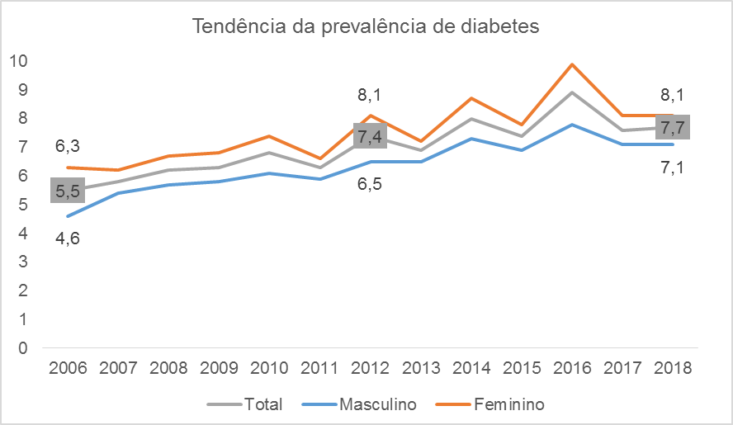
Prevalência de Diabetes, segundo Vigitel (2006 -2018)
Fonte: Vigitel – SVS/MS
A prevalência de diabetes foi de 5,5% em 2006 e 7,7% em 2018, com aumento percentual de 40% no período.
Maior prevalência entre as mulheres (8,1%) do que em homem (7,1%). No entanto houve um aumento de casos em 54% entre os homens e 28% entre as mulheres, em ambos os sexos;
A frequência dessa condição aumentou intensamente com a idade e diminuiu com o aumento da escolaridade, destacando-se o incremento nas pessoas com +65 anos e apenas oitos anos de escolaridade, 24% e 14,8%, respectivamente.
Fonte: Brasil. Ministério da Saúde. Secretaria de Vigilância em Saúde. Departamento de Análise em Saúde e Vigilância de Doenças não Transmissíveis. Vigitel Brasil 2018: vigilância de fatores de risco e proteção para doenças crônicas por inquérito telefônico : estimativas sobre frequência e distribuição sociodemográfica de fatores de risco e proteção para doenças crônicas nas capitais dos 26 estados brasileiros e no Distrito Federal em 2018. Brasília: Ministério da Saúde, 2019

Slide 4
Normativas Diabetes Mellitus
2001 - Plano de Reorganização da Atenção à Hipertensão Arterial e ao Diabetes Mellitus, do
Programa Nacional de Assistência Farmacêutica para Hipertensão e Diabetes (Hiperdia)
2019 - Lei nº 13.895/2019 Política Nacional de Prevenção do Diabetes e de Assistência Integral à Pessoa Diabética.
2011- Plano de Ações Estratégicas para o Enfrentamento das Doenças Crônicas Não Transmissíveis - DCNT no Brasil, 2011 – 2022.
2014 - Rede de Atenção às Pessoas com DCNTs
2006 - Lei Federal nº 11.347/2006 - estabelece a distribuição gratuita de medicamentos e materiais necessários à sua aplicação e à monitoração da glicemia capilar aos portadores de diabetes.

Slide 5
Eugênio Vilaça Mendes:
  Responsabilização
  Resolutividade
  Centro de Comunicação

Slide 6
Princípios
Centro: Pessoas
Princípios APS
Ciência e Tecnologia
Transparência
Equidade

Slide 7

Desafios para a Atenção Primária à Saúde no Brasil
Fortalecer atributos da APS : ESF
Ampliação de Acesso a Serviços de APS
Financiamento APS: atribuições e resultados
Provimento e Fixação Médicos
Fortalecimento Clínica Multiprofissional
Monitoramento e Avaliação resultados APS

Slide 8

Ampliação do Acesso
SAÚDE NA HORA DAS USF

Slide 9
OBJETIVOS DO PROGRAMA SAÚDE NA HORA
Cobertura
  Maior cobertura na Atenção Primária
Escala
  Maior número de profissionais gera economia e reduz custo por equipe
Atendimento
  Ampliação do horário
$ União
  Aumento do repasse da União no co-financiamento da ESF
Flexibilidade
  Mais autonomia para gestores organizarem equipes
Resolutividade
  Maior resolutividade Atenção Primária alivia UPAs e Emergências

Slide 10
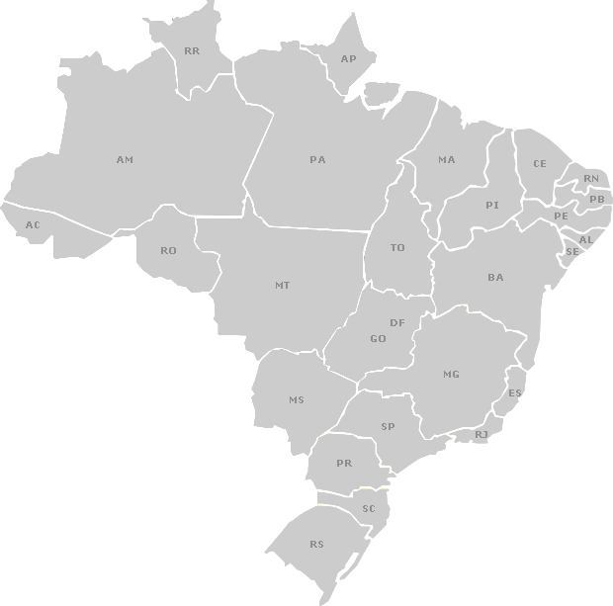
Panorama de adesões homologadas
17
2
86
14
31
5
28
9
2
16
1
2
2
3
4
14
3
28
1
1
1
1
4
11
3
23
1
2
4
32
5
11
230
Nº de municípios
15
82
1158
Nº de USF
43
5
34
229
2
3
19
91
32
106
7
180
20
67
14
72
Atualizado em 12/11/19

Slide 11


Slide 12


Médicos pelo Brasil levará profissionais
para áreas mais carentes e
ampliará formação de médicos especialistas
Contratação federal de médicos com vínculo CLT
Classificação técnica (IBGE/OCDE) das cidades em localidades de difícil provimento ou alta vulnerabilidade
Formação de especialistas em Medicina de Família e Comunidade

Slide 13
Critérios de Seleção Município/ESF
SELEÇÃO DE MUNICÍPIOS
Classificação* | nº municípios
Rurais remotos (+ DSEI, Equipes Ribeirinhas/Fluviais) | 323
Rurais adjacentes | 3.040
Intermediários remotos | 60
Intermediário adjacente | 687
Urbano | 1.457
TOTAL | 5.570
3.426 municípios
Todas as equipes são candidatas a receber provimento**
2.144 municípios
Seleção individual de ESF***:
% da população que recebe
bolsa-família
BPC
Benefícios INSS pelos menores valores (≤ 2 salários mínimos)
*IBGE, 2017
**após adesão do município
*** aproximação com Bolsa-Família, Políticas Sociais e INSS: integração de informação, integração de políticas, potencialização de ações e efeitos, redução de fraudes

Slide 14
Vaga para áreas rurais ou remotas passam de 5 mil para 13 mil
TIPOLOGIA IBGE | MUNICÍPIOS | EQUIPES DE SAÚDE DA FAMÍLIA | MAIS MÉDICOS | MÉDICOS PELO BRASIL | VAGAS NOVAS (DIFERENÇA)
Rural Remoto + Distrito Sanitário Indígena | 323 | 1.606 | 1.015 | 1.606 | 591
Rural Adjacente | 3.043 | 11.009 | 4.424 | 11.009 | 6.585
Intermediário Remoto | 60 | 387 | 235 | 387 | 152
TOTAL EM ÁREAS RURAIS OU REMOTAS | 3.426 | 13.002 | 5.674 | 13.002 | 7.328
TOTAL EM OUTRAS ÁREAS DE ALTA VULNERABILIDADE (regiões urbanas e intermediária adjacente) | 2.144 | 30.885 | 12.303 | 5.140 | -7.163
TOTAL GERAL | 5.570 | 43.887 | 17.977 | 18.142 | 165

Slide 15


Slide 16
O Novo Financiamento da APS
Reforma do atual mecanismo de transferências federais:
  Estimula aumento da cobertura (cadastro) da APS, principalmente entre as populações vulneráveis
  Foco nos resultados de saúde da população (desempenho da APS)
  Incentiva avanços na capacidade instalada, organização dos serviços de APS e ações de promoção e prevenção
  Enfrenta a dificuldade de fixação de profissionais

Slide 17
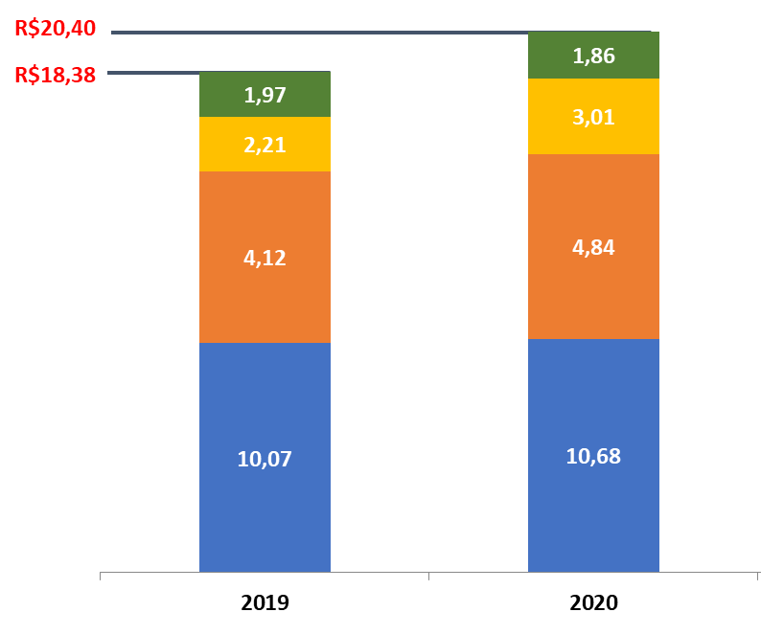
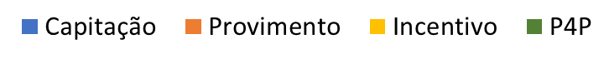
Expectativa do Orçamento APS 2020
Versão preliminar

Slide 18
Monitoramento
Fonte de dados:
  Base de dados existentes
  Principalmente Sistema de Informação em Saúde para a Atenção Básica (SISAB)
Periodicidade:
  Quadrimestral (junto aos demais instrumentos de gestão do SUS)
Especificidade:
  Granularidade ao nível de equipe

Slide 19
Recomendações brasileiras
de atividade física
Brasil em Movimento
Movimenta
Brasil
Programa Saúde na Escola
Academia da Saúde
Atividade Física no e-SUSAB

Slide 20




Programa Saúde Escola - PSE
Objetivo:
Promover saúde e educação integral
Operacionalização:
Articular a APS e a rede pública de educação básica
O que é:
Política Intersetorial: Saúde + Educação
Ciclo de Adesão 2019/2020
5.289 municípios (95%)
22.425.160 escolares
91.659 escolas pactuadas
Valor repassado, anualmente, para os Municípios: R$ 89 milhões.
Decreto Presidencial nº 6.286, de 5 de dezembro de 2007 e Portaria Interministerial MEC/MS nº 1.055, de 25 de abril de 2017.

Slide 21














PSE – Ações
Verificação da situação vacinal
Prevenção de violências e acidentes
Alimentação saudável e prevenção da obesidade infantil
Identificação de sinais de agravos de doenças em eliminação
Combate ao mosquito Aedes Aegypti
Prevenção ao uso de álcool, tabaco, crack e outras drogas
Promoção e Avaliação de Saúde bucal e aplicação tópica de flúor
Prática de atividade física e lazer nas escolas
Saúde ocular e identificação de possíveis sinais de alteração
Promoção da cultura de paz, cidadania e Direitos Humanos
Saúde auditiva e identificação de possíveis sinais de alteração
Direito sexual e reprodutivo e prevenção de DST/AIDS

Slide 22

Programa Academia da Saúde
Lançado, pelo Ministério da Saúde, em 2011 como uma estratégia de Promoção da Saúde e de produção do cuidado no âmbito da Atenção Primária.
Tem como finalidade o desenvolvimento de ações como, a promoção da atividade física, a promoção da alimentação saudável, a educação em saúde, dentre outras, além de contribuir para a produção do cuidado e de modos de vida saudáveis e sustentáveis da população.
Para tanto, o programa dispõe da implantação de polos, que são espaços públicos dotados de infraestrutura, equipamentos e profissionais qualificados.

Slide 23

Números do Programa Academia da Saúde
Presente em mais de 3.000 municípios brasileiros;
1.505 polos em obras;
2.684 polos concluídos;
1.583 polos, em funcionamento, credenciados por meio de Portarias do Ministério da Saúde.
Valor repassado, anualmente, para os polos credenciados: R$ 50 milhões.
Fonte: SISMOB e CGFAP.

Slide 24


Slide 25
Medicamentos disponíveis no SUS
Componente Básico da Assistência Farmacêutica (CBAF)
Insulina humana NPH 100 UI/mL suspensão injetável (frascos e canetas);
Insulina humana Regular100 UI/mL suspensão injetável (frascos e canetas);
Cloridrato de Metformina 500 mg comprimido;
Cloridrato de Metformina 850 mg comprimido;
Glibenclamida 5 mg comprimido;
Gliclazida 30 mg comprimido de liberação controlada
Gliclazida 60 mg comprimido de liberação controlada;
Gliclazida 80 mg comprimido;
Lancetas para punção digital, seringas com agulha acoplada para aplicação de insulina e tiras reagentes de medida de glicemia capilar.

Slide 26
Cuidado às Pessoas com Diabetes no SUS
O Programa Farmácia Popular do Brasil (PFPB)
Iniciativa do governo federal, em parceria com o setor privado farmacêutico, o qual funciona mediante o credenciamento da rede privada de drogarias, com o intuito de levar o benefício da aquisição de medicamentos essenciais ao maior número de pessoas, subsidiando em até 100% do valor de determinados medicamentos;
É uma ação complementar à Assistência Farmacêutica Básica;
Em relação ao tratamento de Diabetes Mellitus, o PFPB oferece aos beneficiários os seguintes medicamentos:
Glibenclamida 5 mg;
Cloridrato de Metformina 500 mg;
Cloridrato de Metformina 500 mg de ação prolongada;
Cloridrato de Metformina 850 mg;
Insulina Humana NPH 100 UI/mL;
Insulina Regular 100 UI/mL.

Slide 27








Orientações aos profissionais de Saúde

Slide 28
Capacitações disponíveis – AVASUS e UNASUS
AVA UFSC - Promoção da alimentação saudável na Atenção Básica. 30h (10.000 vagas) instrumentalizar o profissional de saúde e sua equipe para melhorar as condições alimentares, nutricionais e de vida das populações, na perspectiva do direito humano à alimentação adequada e da segurança alimentar e nutricional, de modo condizente com a realidade alimentar e nutricional do território. https://www.unasus.gov.br/cursos/curso/45321
UFMA – Módulo Rede de Atenção à Saúde das Pessoas com Doenças Crônicas no Âmbito do Sistema Único de Saúde. 30h. https://www.unasus.gov.br/cursos/curso/45565
AVA UFSC - Controle do tabagismo na Atenção Básica. 30 h (10.000 vagas) . https://www.unasus.gov.br/cursos/oferta/417779
UNASUS - UFPelotas - Situações Clínicas Comuns na Atenção Primária à Saúde – Enfermagem 45h até 30/01/2020 (10.000 vagas) https://www.unasus.gov.br/cursos/curso/45388
UNASUS -UFPelotas - Situações Clínicas Comuns na Atenção Primária à Saúde – Medicina 45h até 30/01/2020 (10.000 vagas) https://www.unasus.gov.br/cursos/curso/45387
UNASUS - UFCSPA - Autocuidado: como apoiar a pessoa com Diabetes - Nível Médio 30h https://avasus.ufrn.br/local/avasplugin/cursos/curso.php?id=136
UNASUS - UFCSPA - Autocuidado: como apoiar a pessoa com Diabetes - Nível Superior 30h https://avasus.ufrn.br/local/avasplugin/cursos/curso.php?id=136
UNASUS - UFCSPA - Autocuidado: como apoiar a pessoa com Diabetes – Agentes Comunitários de Saúde 40h https://avasus.ufrn.br/local/avasplugin/cursos/curso.php?id=137
UNASUS - UFRN -Nutrição no tratamento do Diabetes Melittus – 4h webpalestra fornece informações quanto a orientações nutricionais que auxiliem no tratamento e na prevenção do diabetes mellitus https://avasus.ufrn.br/local/avasplugin/cursos/curso.php?id=211
UNASUS - Curso sobre Medicamentos na Atenção Primária 60 h 100.000 vagas https://www.unasus.gov.br/cursos/curso/45763

Slide 29


Slide 30
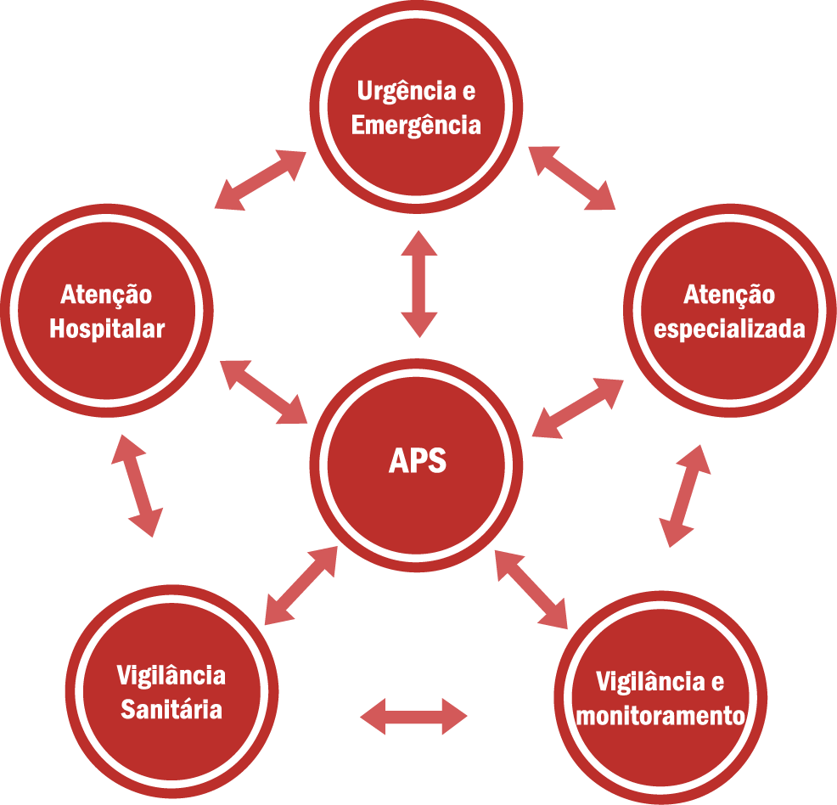
LINHA DE CUIDADO

Slide 31


